Slide 1
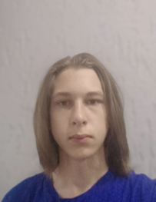
Міністерство освіти і науки України
Департамент науки і освіти Харківської обласної державної адміністрації
Харківське територіальне відділення МАН України
Відділення: хімія та біологія
Секція: охорона здоров’я
СПРЕД ЧИ ВЕРШКОВЕ МАСЛО – ЩО МИ ВЖИВАЄМО?
Жалковський Роман Дмитрович, учень 10 класу, Комунальний заклад «Чугуївський ліцей № 2» Чугуївської міської ради Харківської області, м. Чугуїв;
Сєрік Ольга Вадимівна, учитель біології Комунального закладу «Чугуївський ліцей № 2» Чугуївської міської ради Харківської області
Чугуїв - 2023
1

Slide 2
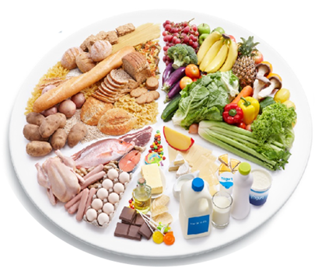
АКТУАЛЬНІСТЬ ДОСЛІДЖЕННЯ
Збалансоване харчування є природною біологічною потребою людини. В Україні 9 лютого 2023 року, відбулась стратегічна сесія «Реформа шкільного харчування: стратегічний розвиток в умовах війни та повоєнного відновлення України» за участі ініціаторки реформи першої леді Олени Зеленської. Одним із напрямів реалізації Реформи є формування культури здорового харчування.
Вважаю, що одним із компонентів є якісні продукти, такі як вершкове масло, і саме з ним пов’язана проблема науково-дослідницької роботи.
Доцільним є популяризація знань про: вплив вершкового масла, особливо на дітей, його перевірку та правильний вибір.
Таким чином, «Спред чи вершкове масло – що ми вживаємо?» є актуальною досліджуваною проблемою.
2

Slide 3
НАУКОВИЙ АПАРАТ
Мета дослідницького проєкту: дослідження органолептичних та фізико-хімічних показників якості зразків вершкового масла.
Завдання дослідження:
1. Опрацювати наукові праці та інтернет-джерела з питання впливу вершкового масла, особливо на дітей, його перевірку та правильний вибір.
2. Розробити та провести онлайн-опитування респондентів «Спред чи вершкове масло – що ми вживаємо?»
3. Опрацювати методики дослідження органолептичних та фізико-хімічних показників якості зразків вершкового масла та провести їх.
4. Розробити відеоролик для каналу YouTube «Спред чи вершкове масло – що ми вживаємо?» та Іnteractive image, як основу для подальшого розповсюдження інформації в соцмережах.
5. Провести вихідне онлайн-опитування респондентів «Спред чи вершкове масло – що ми вживаємо».
6. Здійснити апробацію результатів науково-дослідницької роботи.
3

Slide 4
НАУКОВИЙ АПАРАТ
Об’єкт дослідження: результати вхідного та вихідного онлайн-опитування респондентів та зразки вершкового масла.
Предмет дослідження: вплив якості вершкового масла для збалансованого харчування.
Гіпотеза: дослідити органолептичні та фізико-хімічні показники якості зразків вершкового масла та рекомендувати продукт для збалансованого харчування
Наукова новизна: вперше в Чугуївській громаді досліджено органолептичні та фізико-хімічні показники якості зразків вершкового масла; розроблено онлайн-опитування, відеоролик на каналі YouTube «Спред чи вершкове масло – що ми вживаємо?» та Іnteractive image.
Практичне значення: експериментальні дослідження можуть бути використані при введенні вершкового масла дітям в раціон харчування, при готуванні кондитерських виробів та при власному виборі масла.
4

Slide 5


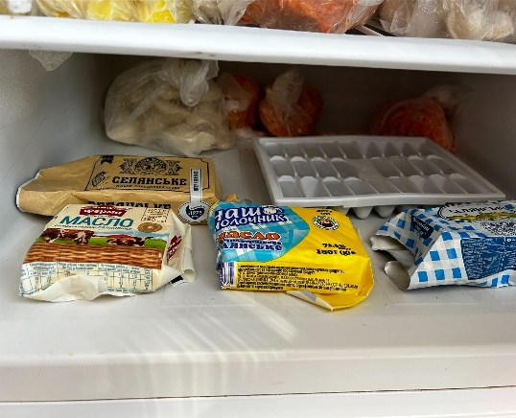


МЕТОДИ ДОСЛІДЖЕНЬ
Теоретичний: аналіз наукових праць, інтернет-джерел та бесіда з сімейним лікарем.
Соціологічний: вхідне і вихідне онлайн-опитування респондентів «Спред чи вершкове масло – що ми вживаємо?».
Лабораторний: опрацювання методики дослідження органолептичних та фізико-хімічних показників якості зразків вершкового масла та проведення їх.
Практичний: розробка відеоролика для каналу YouTube та Іnteractive image.
5

Slide 6
ТЕОРЕТИЧНИЙ ЕТАП ДОСЛІДЖЕННЯ
Опрацювали наукові праці, інтернет-джерела та провели бесіду з Золіною Людмилою Анатольївною сімейним лікарем Комунального підприємства «Чугуївський міський центр первинної медико-санітарної допомоги» з питання видів вершкового масла, його ознак та правил вживання.
Визначили зміст понять: збалансоване харчування, вершкове масло, спред.
Розглянули вплив вершкового масла, особливо на дітей, його перевірку та правильний вибір.
Встановили, що у спредах є вміст рослинних жирів, харчових добавок, і якщо ці компоненти будуть у вершковому маслі, то це буде фальсифікованим продуктом.
Підтвердили, що вершкове масло є більш сприятливим до вживання для збалансованого харчуванням, а дітям спред особливо заборонено.
6

Slide 7
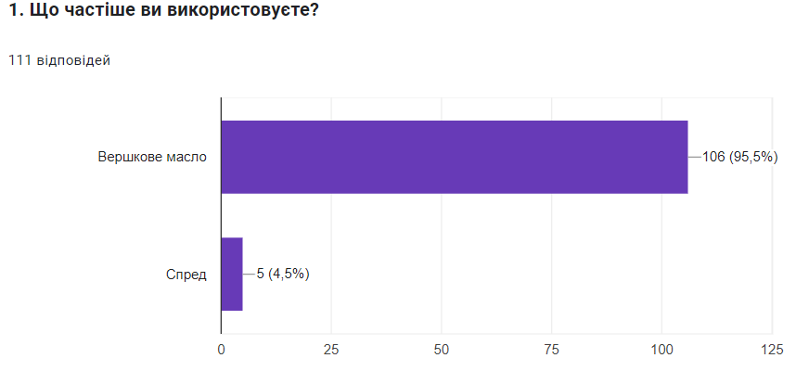
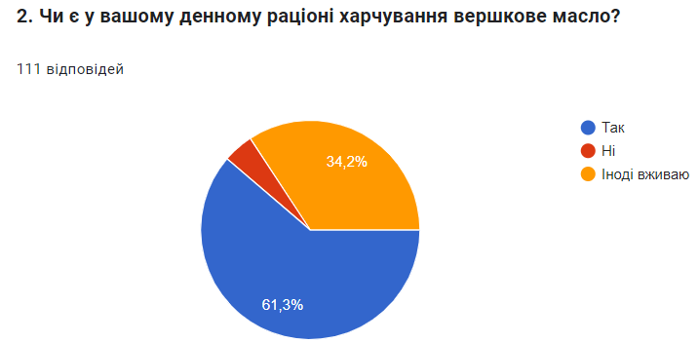
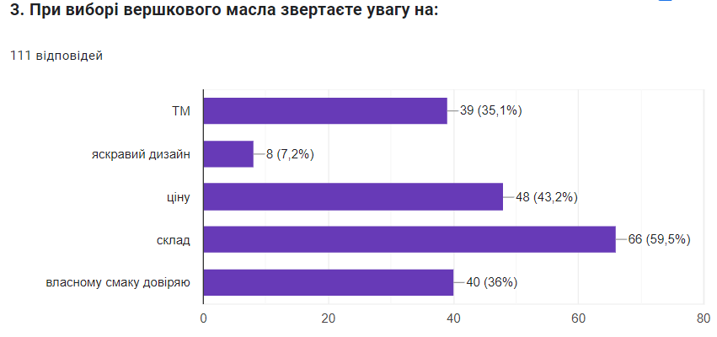
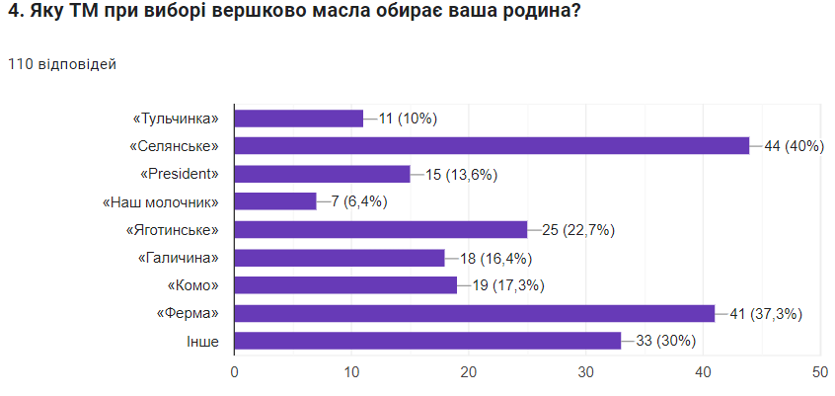
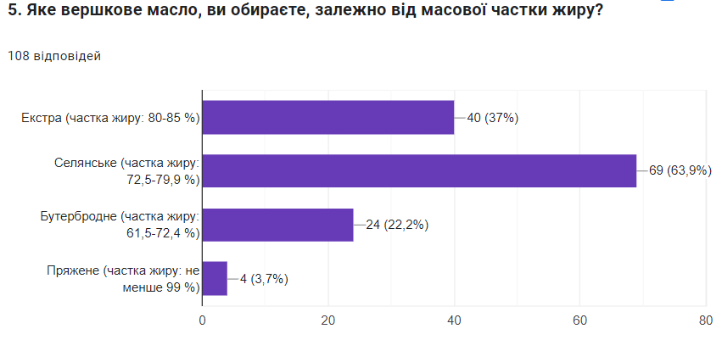
СОЦІОЛОГІЧНИЙ ЕТАП ДОСЛІДЖЕННЯ
Провели вхідне онлайн опитування «Спред чи вершкове масло – що ми вживаємо?» з респондентами КЗ «Чугуївський ліцей № 2» з 1 травня (дедлайн 10 травня 2023 року). Всього в дослідженні взяли участь 111 учнів/учениць 5 – 10 класів
7

Slide 8
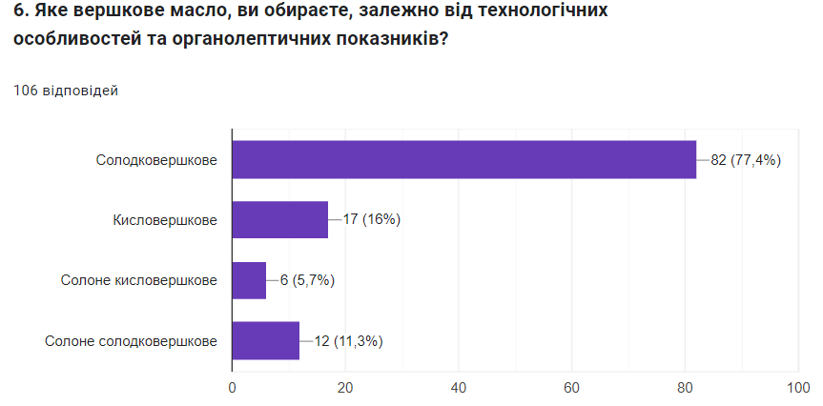
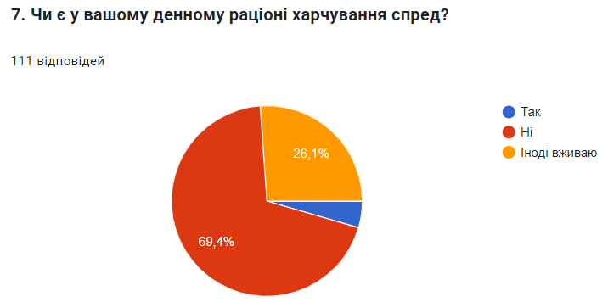
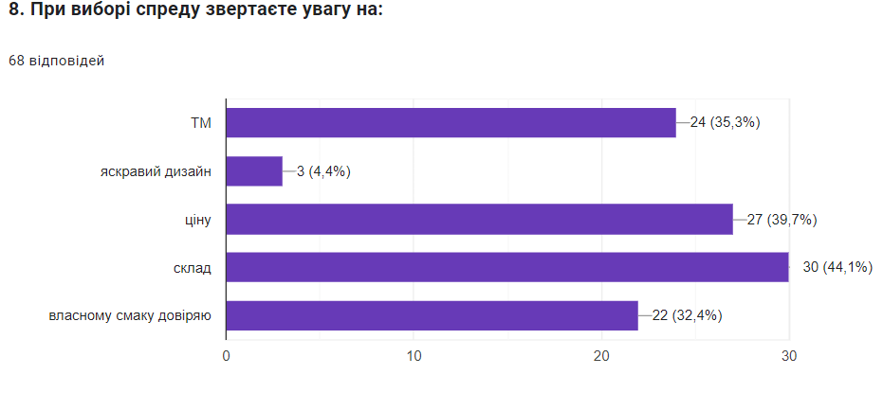
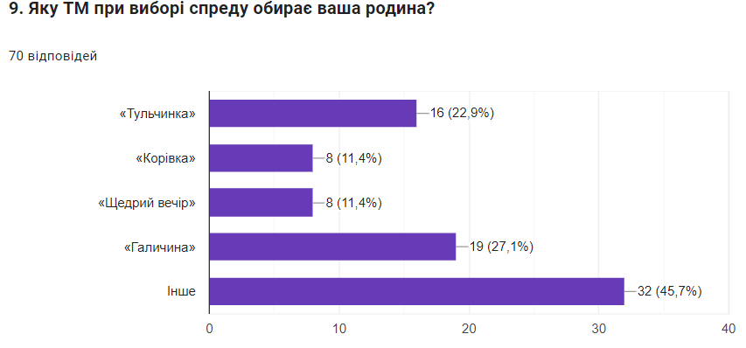
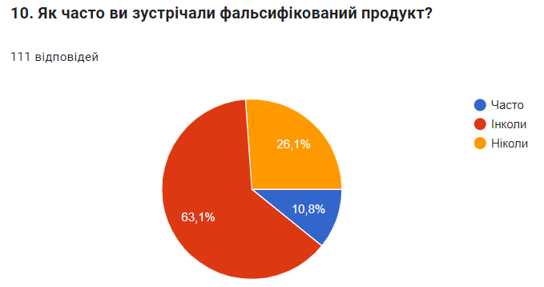
СОЦІОЛОГІЧНИЙ ЕТАП ДОСЛІДЖЕННЯ
8

Slide 9
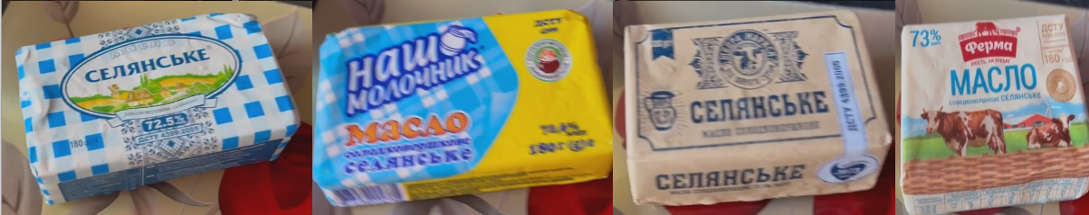
ЛАБОРАТОРНИЙ ЕТАП ДОСЛІДЖЕННЯ
З урахуванням результатів соціологічного дослідження нами обрано вершкове масло: залежно від масової частки жиру 72,5% - 79,9% (63,9% голосів); залежно від технологічних особливостей та органолептичних показників «Солодковершкове» (77,4% голосів); залежно від ТМ:
40% голосів
6,4% голосів
брендовий продукт
Чугуївської громади
37,3% голосів
9

Slide 10
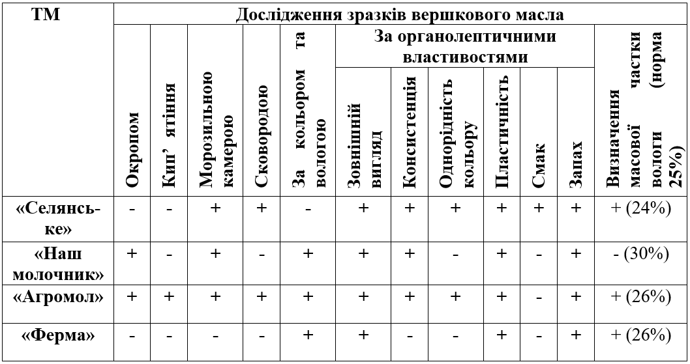
ЛАБОРАТОРНИЙ ЕТАП ДОСЛІДЖЕННЯ
10

Slide 11
ЛАБОРАТОРНИЙ ЕТАП ДОСЛІДЖЕННЯ
11

Slide 12
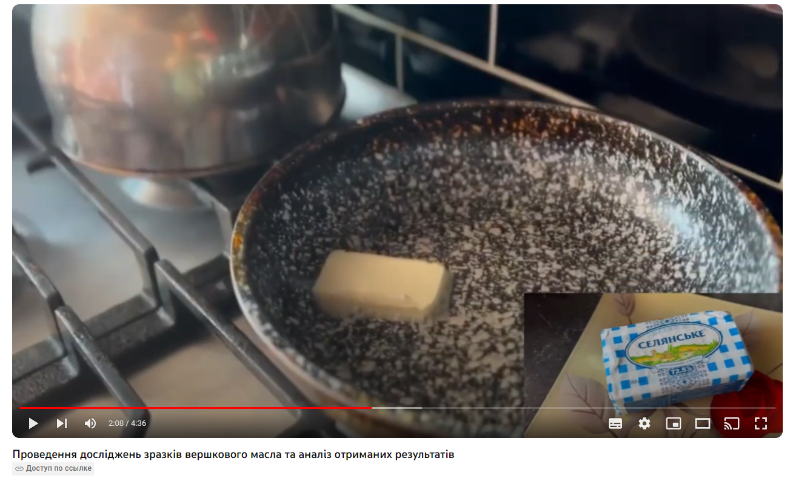
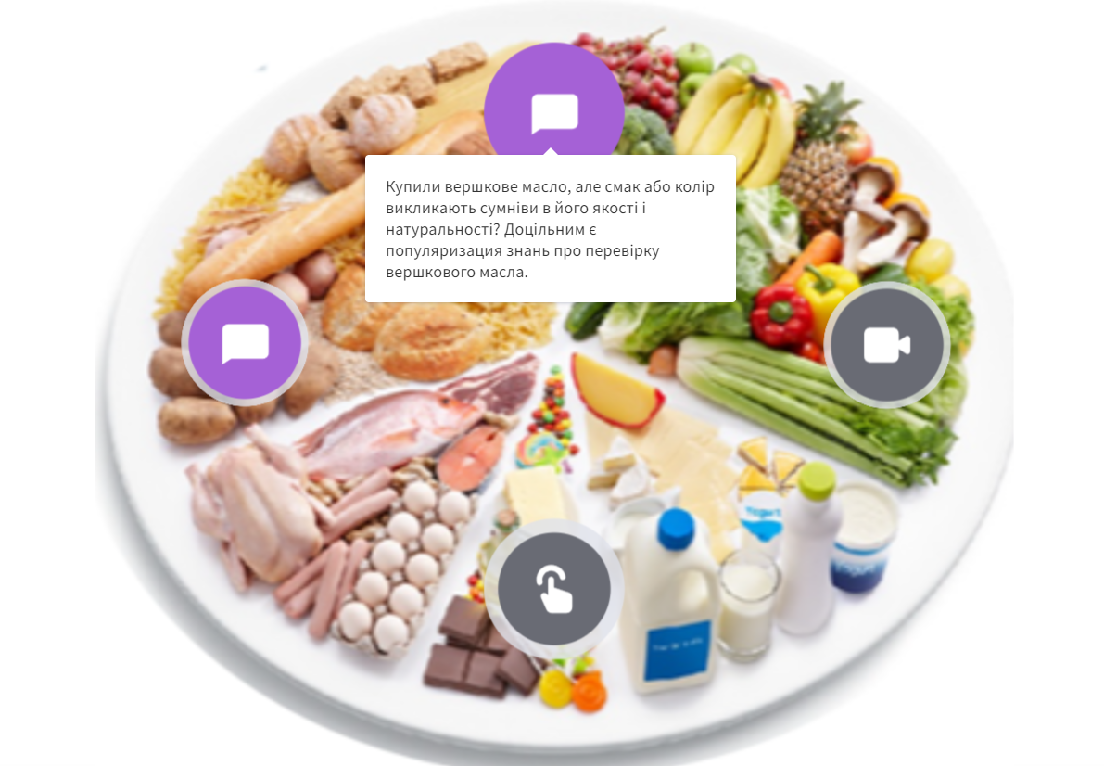
ПРАКТИЧНИЙ ЕТАП ДОСЛІДЖЕННЯ
За результатами проведення вхідного соціологічного, органолептичного та фізико-хімічного дослідження було розроблено відеоролик для каналу YouTube (гіперпосилання: https://youtu.be/08YQKYUxNXA) та Іnteractive image (гіперпосилання: https://view.genial.ly/64df1bcbe0592e00133c178a/interactive-image-interactive-image-spred-chi-vershkove-maslo-sho-mi-vzhivayemo) для подальшого розповсюдження інформації.
12

Slide 13
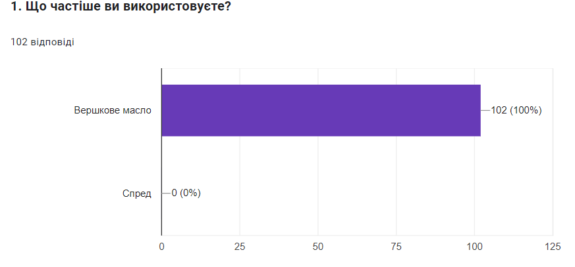
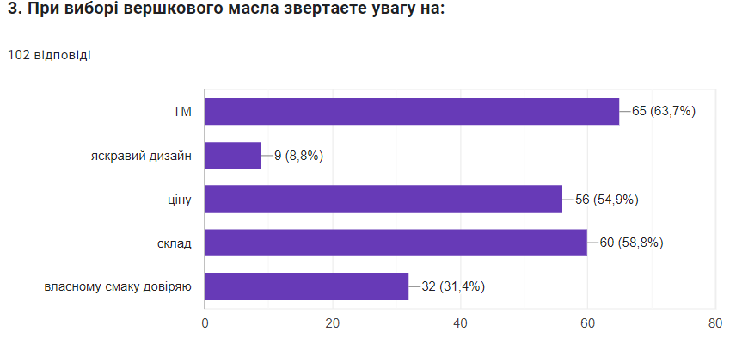
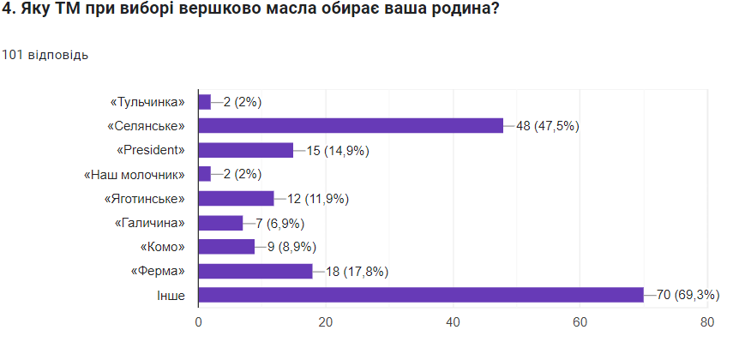
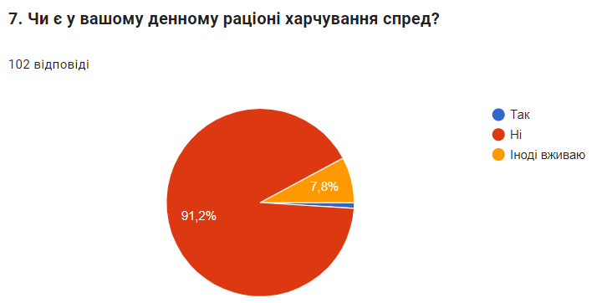
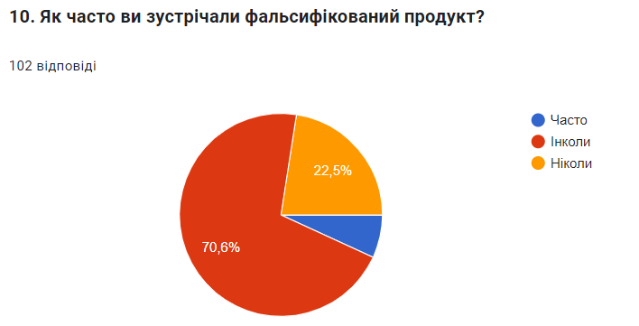
СОЦІОЛОГІЧНИЙ ЕТАП ДОСЛІДЖЕННЯ
Провели вихідне онлайн опитування «Спред чи вершкове масло – що ми вживаємо?» з респондентами КЗ «Чугуївський ліцей № 2» з 1 вересня (дедлайн 10 вересня 2023 року). Всього в дослідженні взяли участь 102 учнів/учениць 6 – 11 класів
13

Slide 14
ВИСНОВКИ
1. Опрацьовано наукові праці та інтернет-джерела з питання впливу вершкового масла, особливо на дітей, його перевірку та правильний вибір.
2. Розроблено та проведено онлайн-опитування респондентів «Спред чи вершкове масло – що ми вживаємо?»
3. Опрацьовано методики дослідження органолептичних та фізико-хімічних показників якості зразків вершкового масла та проведено їх.
4. Розроблено відеоролик для каналу YouTube «Спред чи вершкове масло – що ми вживаємо?» та Іnteractive image, як основу для подальшого розповсюдження інформації в соцмережах.
5. Проведено вихідне онлайн-опитування респондентів «Спред чи вершкове масло – що ми вживаємо».
6. Здійснено апробацію результатів науково-дослідницької роботи.
14

Slide 15
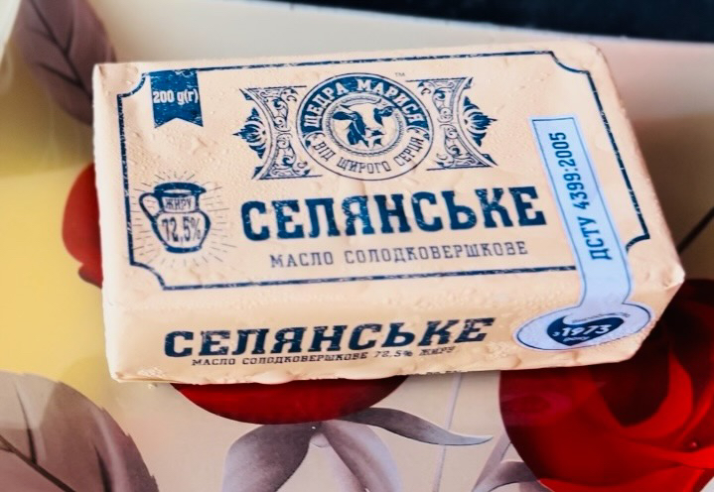
ВИСНОВКИ
Експериментально перевірено та досліджено органолептичні та фізико-хімічні показники якості зразків вершкового масла чотирьох ТМ України: «Селянське», «Наш молочник», «Агромол» та «Ферма». Всі зразки продуктів мають ознаки спреду, але можемо рекомендувати масло ТМ «Агромол», яке набрало найбільшу кількість балів – 11 з 12. Отже гіпотеза перевірена і підтверджена.
15

Slide 16
ДЯКУЮ ЗА УВАГУ!
16

